Slide 1
職業奉仕はロータリーの核心か？
2019年7月28日RID2610PDG 若林啓介

Slide 2
職業奉仕はロータリーの核心か？
職業奉仕の手引き：実践しよう P2
「職業奉仕はロータリーの核心であり、世界中の地域社会で奉仕を行う土台となるものです。」

Slide 3
職業奉仕はロータリーの核心か？
VOCATIONAL SERVICE IN ACTION P2
“Vocational service is the essence of Rotary and serves as the foundation from which we serve our communities around the world.”
essence:本質、真髄、根本的要素、実在、実体
foundation:基礎、土台、根拠

Slide 4
職業奉仕
「職業奉仕」はロータリーの五大奉仕部門の一つです。
職業奉仕を通じて
１. 自分のスキルを地域社会のために役立てる
２. 研修やスキル開発を通じて人々の能力向上を 助ける
３. ロータリーの基本理念に則って高潔な行動を促 す

Slide 5
基本理念
ロータリーの基本理念は、ロータリアン共通の目的や指針として、長い年月をかけて形づくられたものです。互いの関係や行動の土台として、世界中のロータリアンがこれらの理念を大切にしています。

Slide 6
基本理念
1911年 第2回全米ロータリークラブ連合会
超我の奉仕 Service above Self
最も良く奉仕する者、最も多く報いられる
One profits most who serves best
1950年 デトロイト国際大会
1989年 規定審議会での変更
2004年 規定審議会での変更
2010年 規定審議会での変更

Slide 7
奉仕概念の歴史
1906年1月 シカゴRC定款制定
１．本クラブ会員の事業上の利益の増大
２．通常社交クラブに付随する親睦およびその他の特に必要と思われる事項の推進
1907年定款変更
３．シカゴ市の最大の利益を推進し、シカゴ市民としての誇りと忠誠心を市民の間に広める

Slide 8
決議２３－３４（1923 Stetement on community service）
ロータリーにおいて社会奉仕とは、ロータリアンのすべてがその個人生活、事業生活、および社会生活に奉仕の理念を適用することを奨励、育成することである。
この奉仕の理念の適用を実行することについては、多くのクラブが会員による奉仕にその機会を与えるものとして、さまざまな社会奉仕活動を進めてきている。・・・・・・・・・・・・・・・・・

Slide 9
４大奉仕部門の成立
１９２７年ベルギーオステンド大会
クラブ奉仕
職業奉仕
社会奉仕
国際奉仕

Slide 10
ロータリーとは何か？
１９７６年 理事会決議
「ロータリーは、世界中の事業および専門職務従事者からなる国際的組織で、人道的奉仕活動を行い、あらゆる職業における高い道徳的水準を奨励し、世界中で親善や平和を築くために助力している」

Slide 11
ロータリーとは何か？
ロータリーは、基本的には、一つの人生哲学であり、それは利己的な欲求と義務および これに伴う他人のために奉仕したいという感情とのあいだに常に存在する矛盾を和らげ ようとするものである。この哲学は奉仕―「超我の奉仕」の哲学であり、これは、「最も よく奉仕する者、最も多く報いられる」という実践的な倫理原則に基づくものである。

Slide 12
ロータリーとは何か？
Fundamentally, Rotary is a philosophy of life that undertakes to reconcile the ever present conflict between the desire to profit for one’s self and the duty and consequent impulse to serve others. This philosophy is the philosophy of service―“Service Above Self” and is based on the practical ethical principle that “Ｏｎｅ Profits Most Who Serves Best.”

Slide 13
ロータリーの目的 （The Object of Rotary）
ロータリーの目的は、意義ある事業の基礎として奉仕の理念を奨励し、これを育むことにある。具体的には、次の各項を奨励することにある。
第1 知り合いを広めることによって奉仕の機会と すること。
第2 職業上の高い倫理基準を保ち、役立つ仕事はすべて価値あるものと認識し、社会に奉仕する機会としてロータリアン各自の職業を高潔なものにすること。

Slide 14
ロータリーの目的 （The Object of Rotary）
第3 ロータリアン一人一人が、個人として、また事業および社会生活において、日々、奉仕の理念を実践すること。
第4 奉仕の理念で結ばれた職業人が世界的ネットワークを通じて、国際理解親善、平和を推進すること。

Slide 15
奉仕の理想（理念 Ideal of Service）とは何か？
超我の奉仕（Service above Self）
最も良く奉仕する者、最も多く報いられる（ One Profits Most Who Serves Best）
他者への思いやり（Thoughtfulness of others）
自分にしてほしいことを他者に与える（Most of all treating as one would like to be treated）

Slide 16
四つのテスト
ハーバート・テーラーとクラブ・アルミニウム
ロータリアンが生活や仕事の場面で常に覚えておくべき4つの問い、それが「四つのテスト」です。政治や宗教に関係なく、すべての人びとの倫理的指針となるこのテストは、1943年に採用され、100カ国語以上に翻訳されています。

Slide 17
四つのテスト
言行はこれに照らしてから
１．真実かどうか
２．みんなに公平か
３．好意と友情を深めるか
４．みんなのためになるかどうか

Slide 18
五大奉仕 （The five Avenues of Services）
私たちは、クラブ活動の土台となる5つの奉仕部門を通じて、地域社会や海外での奉仕に力を注いでいます。
１） クラブ奉仕は、会員同士の関係をはぐくみ、積極的な会員増強計画を実行して、活気あるクラブづくりを行うことです。

Slide 19
五大奉仕
２） 職業奉仕は、すべてのロータリアンが倫理と高潔さをもって仕事にあたり、職業の知識やスキルを社会のニーズ解決のために進んで役立てることです。詳しくは、「職業奉仕入門」と「行動規範」をご参照ください。

Slide 20
五大奉仕
３） 社会奉仕は、すべてのロータリアンが、地域の人びとの暮らしを豊かにし、より良い社会づくりに貢献することです。詳しくは、「活動する地域社会：効果的なプロジェクトのための指針」 をご参照ください。
４） 国際奉仕は、国際的なプロジェクトでボランティアをしたり、海外のパートナーとの協同活動を通じて、平和と相互理解を推進することです。

Slide 21
五大奉仕
５） 青少年奉仕は、ローターアクト、インターアクト、ロータリー青少年指導者養成プログラム（RYLA）、ロータリー青少年交換などを通じて、青少年や若い世代の社会人がリーダーシップ能力を伸ばせるよう支援することです。

Slide 22
職業奉仕とは
職業奉仕には、以下が含まれます。
自分の職業や仕事上のネットワークを ロータリークラブの活動と結びつける
地域社会の問題解決のために専門能力を生かし、 人びとが新しい職業の機会や関心を見つけるのを助ける
仕事や生活においてロータリーの中核的価値観 である「高潔性」を奨励し、実践する

Slide 23
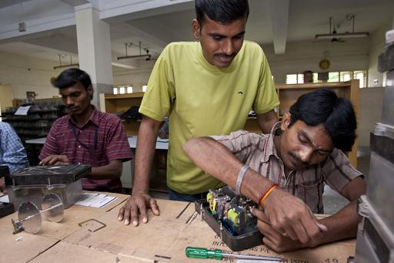
一人ひとりの責務
ロータリークラブの会員は、 それぞれの地域社会で 事業分野や職業を代表する 存在です。
会員には、クラブ内で職業を代表し、職場でロータリーの 基本理念を示すという、 二重の責務があります。

Slide 24
高潔性と倫理
ロータリーは、高潔性と高い 倫理基準を強調しています。
これらの実践に役立つ規範となるのが、「四つのテスト」と 「ロータリアンの行動規範」 です。

Slide 25
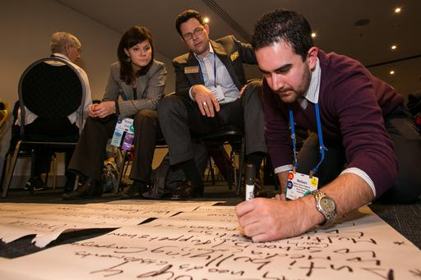
職業奉仕プロジェクトのアイデア
地元地域で、ロータリアンではない 職業人を集めた交流行事を開く
求職者を対象としたキャリア相談を行う
若者を対象とした進路指導を行う（職業体験プログラムなど）
会員の職業スキルを生かした 社会貢献活動を行う

Slide 26
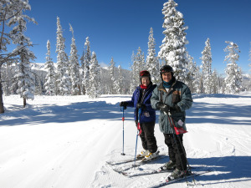
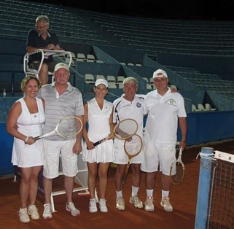
ロータリー親睦活動に参加する
ロータリー親睦活動グループは同じ職業や趣味を持つ会員が 集まる国際的なグループです。
自分の職業に関連する グループに参加してみませんか。
関連グループが存在しない場合新しいグループの結成を ご検討ください。

Slide 27
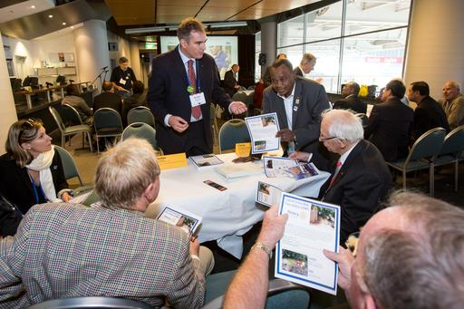
ロータリアン行動グループに参加する
ロータリアン行動グループは特定分野の奉仕活動を サポートするロータリアン、ロータリープログラム参加者、学友による国際的な グループです。
グループに参加して 世界中のロータリー プロジェクトのために スキルを生かしませんか。

Slide 28
職業奉仕の最新情報（ニュースレター）
「職業奉仕の最新情報」は、四半期に一度、Eメールで 配信される無料のニュースレターで、以下のような活動やニュースを紹介しています。
会員が職業スキルを生かして実施した ロータリープロジェクト
支援を必要とする人びとや地域社会のための 職業スキル向上支援
職場におけるロータリー中核的価値観の実践
受信登録はこちら： www.rotary.org/ja/newsletters

Slide 29
「職業奉仕入門」
職業奉仕に関連する情報、リソース、 プロジェクトのアイデアを紹介した手引書 電子版をダウンロードまたは 印刷版をご注文いただけます。

Slide 30
その他のリソース
ロータリーのアイデア応援サイト 職業奉仕プロジェクトを検索
ロータリーショーケース 世界各地でよりよい地域社会づくりをめざした 職業奉仕プロジェクトを紹介
「グローバルアウトルック：職業奉仕入門」 職業研修チーム（VTT）の結成、能力開発のための 海外パートナーとの協力などを紹介

Slide 31
サポート
地区職業奉仕委員長 地区ガバナーにより任命され、地区内での職業奉仕活動の調整・推進を担当。
ロータリー奉仕コネクション担当職員 地区職業奉仕委員長の連絡先が不明な場合やその他のお問い合わせは、Eメール（rotary.service@rotary.org）でご連絡ください。

Slide 32
ロータリーのビジョン声明
私たちロータリアンは、世界で、地域社会で、 そして自分自身の中で、持続可能な良い変化を 生むために、人びとが手を取り合って行動する 世界を目指しています。
Together, we see a world where people unite and take action to create lasting change — across the globe, in our communities, and in ourselves.

Slide 33
ロータリーの中核的価値観
私親睦 (Fellowship)
高潔性 (Integrity)
多様性(Diversity)
奉仕 (Service)
リーダーシップ(Leadership)

Slide 34
五大奉仕
クラブ奉仕
職業奉仕
社会奉仕
国際奉仕
青少年奉仕

Slide 35
職業奉仕はロータリーの核心か？
ロータリーの目的（The Object of Rotary）
四つのテスト（The Four-way Test）
ロータリアン行動規範（Rotarian Code of Conduct)
五大奉仕（The Five Avenues of Service）

Slide 36
ロータリーはどこへ行く？
機能のないものは廃れる。
差別化が出来なければ衰退する。
設立当初のロータリーは事業への効果が大きかった。この原点を思い出すべきではなかろうか？
即ち、異業種交流、事業拡大発展の一つの手段としてのロータリーの意義を正面から捉え直してはどうだろうか？

Slide 37
職業奉仕はロータリーの核心か？
ご清聴ありがとうございました。

